Slide 1
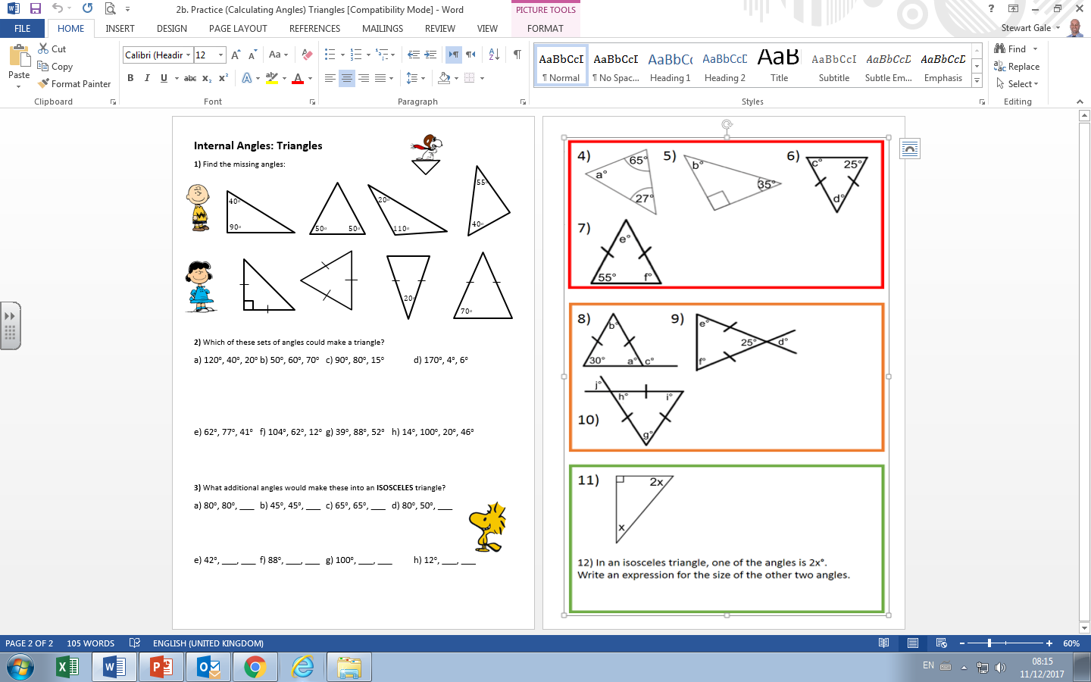

Slide 2
ANSWERS

Slide 3
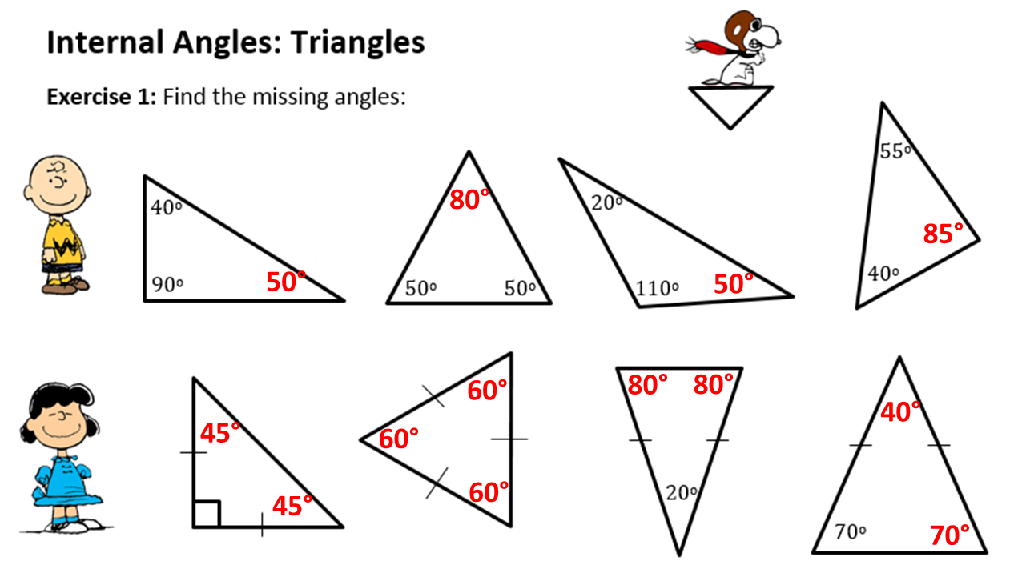

Slide 4

No

Slide 5
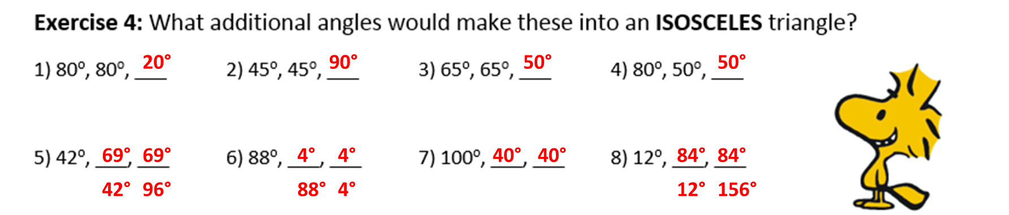
46
46

Slide 6
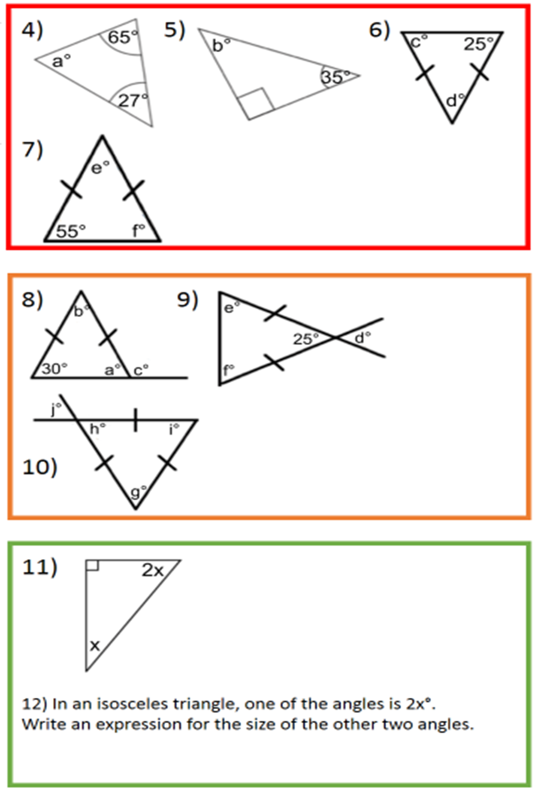
25°
88°
55°
130°
70°
55°

Slide 7
120°
77.5°
25°
150°
77.5°
30°
60°
60°
60°
60°

Slide 8
3x = 90°
3x = 30°
90° - x

